Slide 1
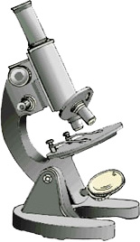
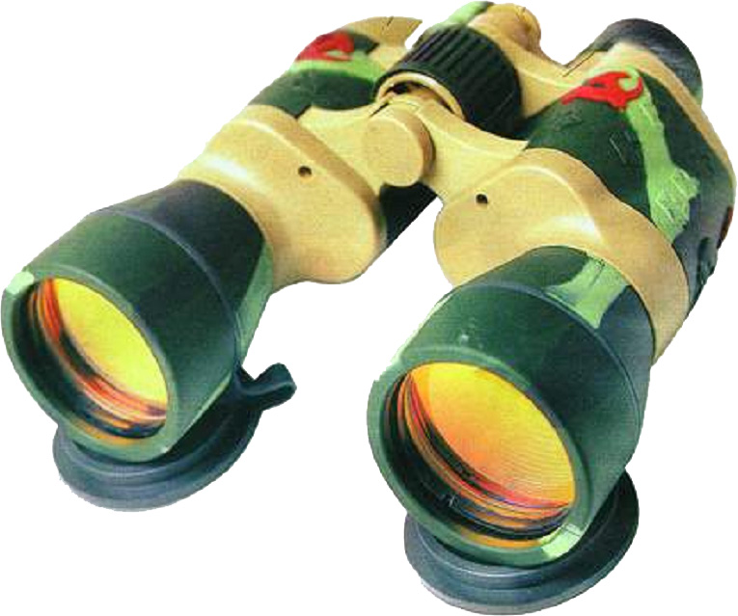
五、显微镜和望远镜

Slide 2
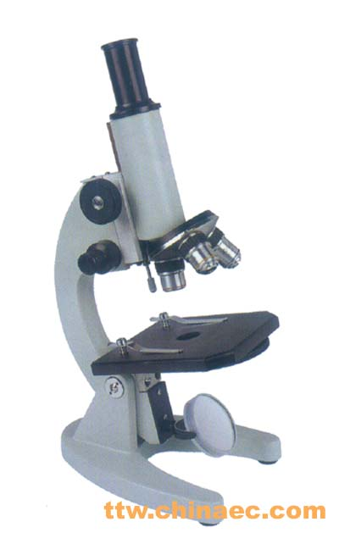
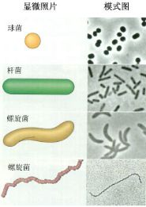
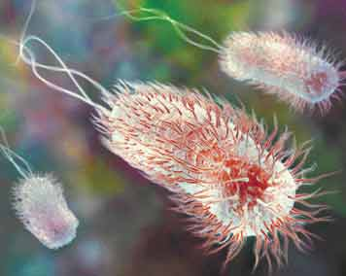
显微镜拍摄的细菌照片

Slide 3
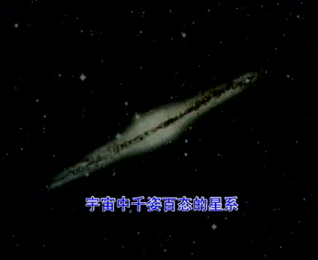
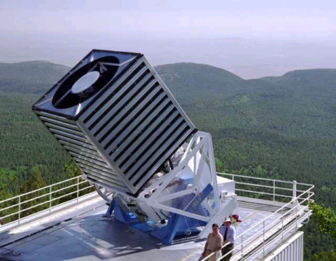
天文望远镜拍摄的星空

Slide 4
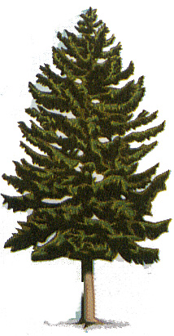
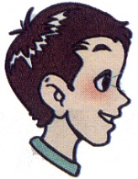
视角:
从眼睛的光心向观察物体的两端所引的两条直线的夹角。
视角

Slide 5
视角的有关知识:
视角越大，对物体的观察越清楚。
视角的大小不仅与物体的大小有关，还与物体到眼睛的距离有关。

Slide 6
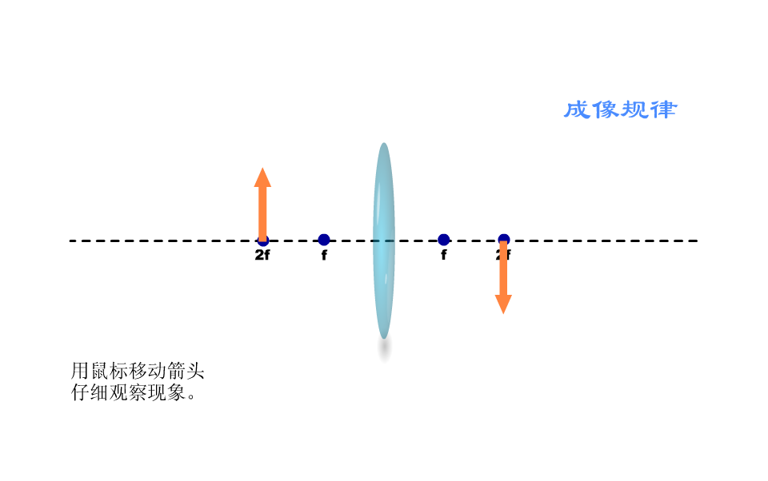
复习:凸透镜成像规律

Slide 7
复习:凸透镜成像规律
F
u>2f
2f
F
2f
照相机
F
f<u<2f
2f
F
2f
投影仪
F
u<f
2f
F
2f
放大镜
思考：要得到放大的像，可以使用哪些方法？

Slide 8
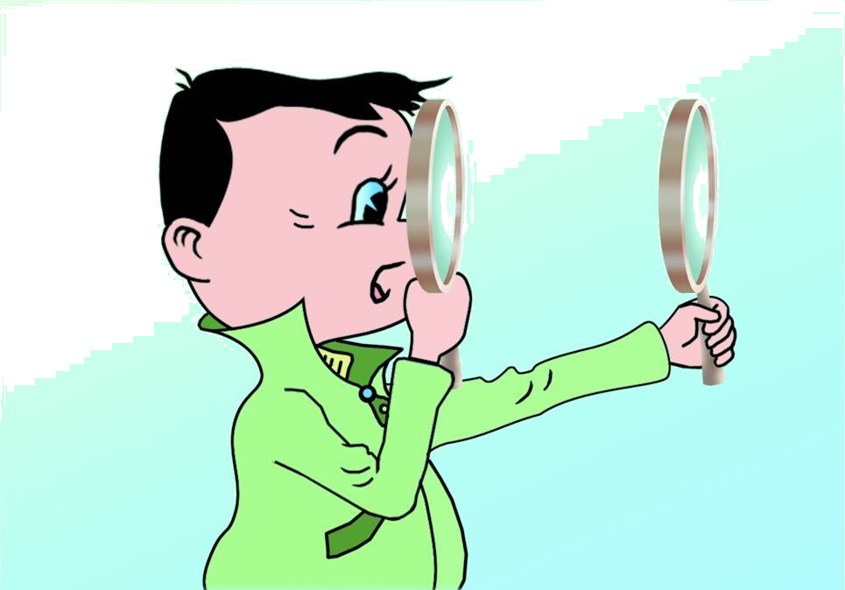
探究：通过两个凸透镜观察近处物体
用钢笔在书上或本子上画一组箭头，如图：
先用一个凸透镜（物镜）观察这组箭头，得到放大的像，注意成像情况。
再用另一个凸透镜（目镜）观察上面看到的像，进一步得到清晰放大的像，注意成像情况。

Slide 9
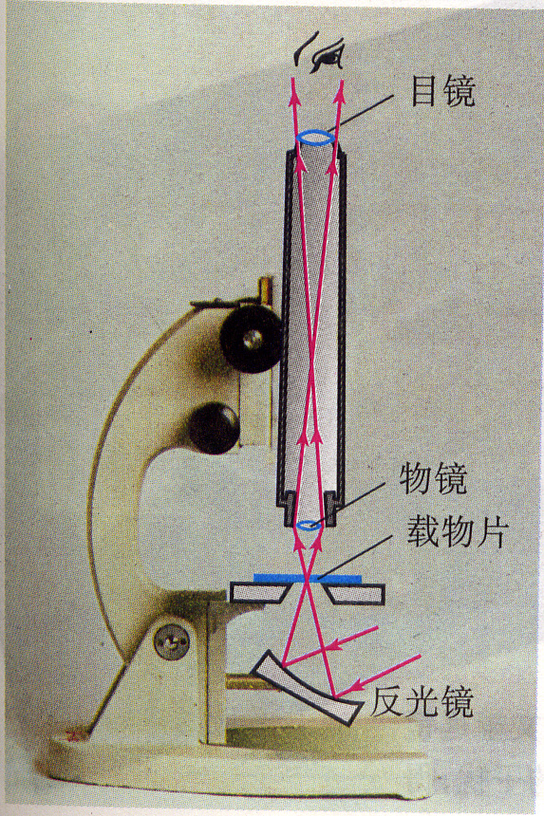
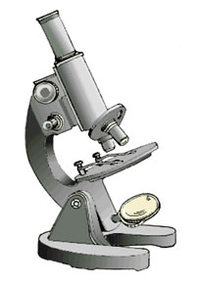
显微镜结构图
靠近眼睛的透镜叫目镜
靠近物体的透镜叫物镜

Slide 10
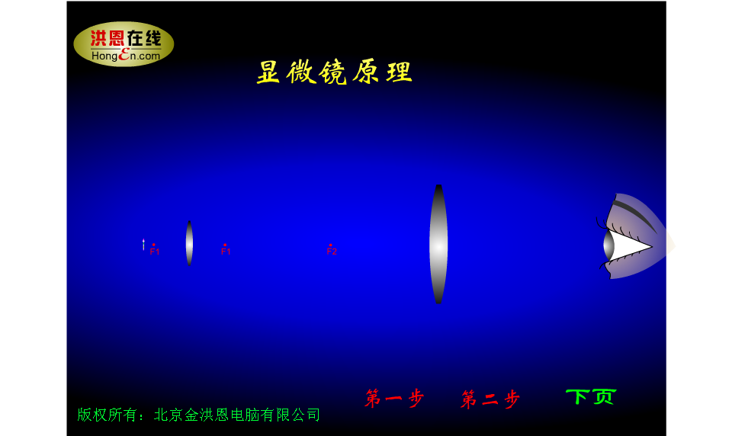
显微镜的成像原理

Slide 11
显微镜的原理
 | 物镜的作用 | 目镜的作用 | 增大视角的方法
显微镜
使被观察的物体成一个倒立的放大的实像,像投影仪的镜头
把物镜成的实像，再一次放大成虚像
把物体的像
放大

Slide 12
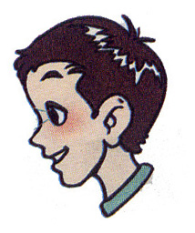
光路图说明:
物镜
目镜
2f₁
F₁
O₁
F₁
F₂
O₂
F₂
思考：显微镜看到的像是倒立还是正立,虚像还是实像?

Slide 13
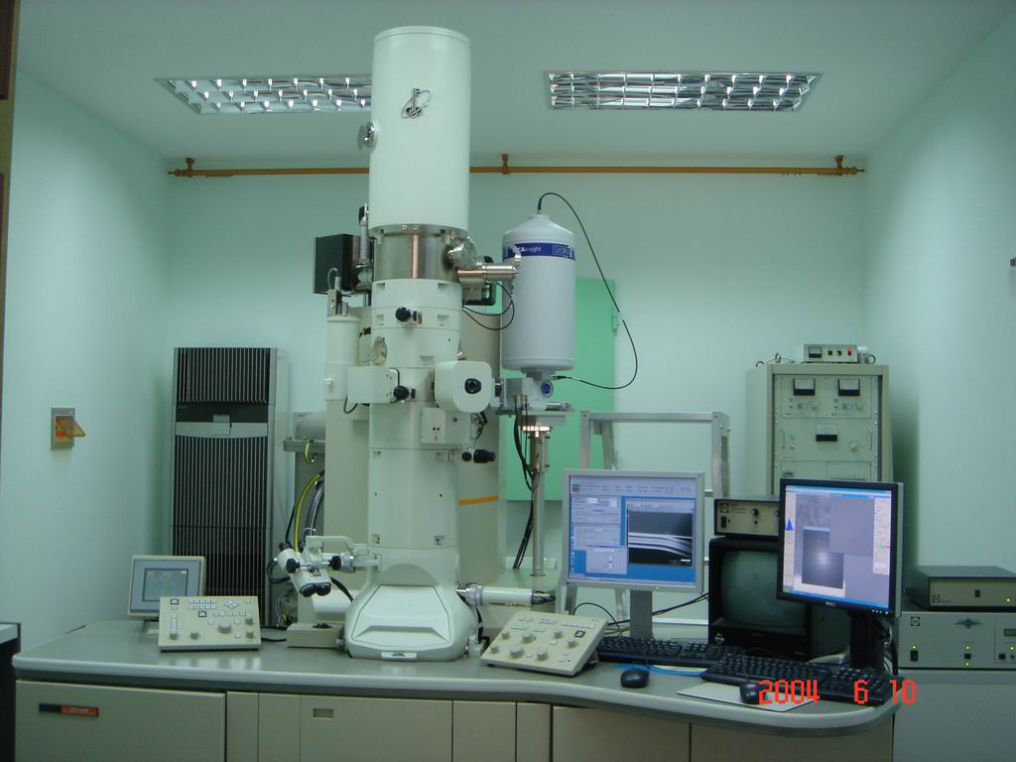
电子显微镜

Slide 14

望远镜

Slide 15
探究：通过两个凸透镜观察远处物体
先用一个凸透镜（物镜）观察窗外远处的物体，注意成像情况。
再用另一个凸透镜（目镜）观察上面得到的物体的像，注意成像情况。

Slide 16
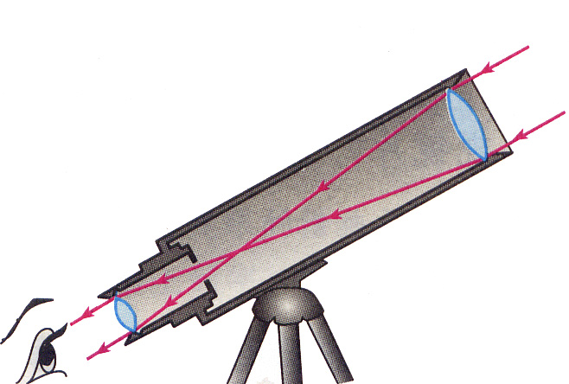
望远镜结构图
物镜
靠近眼睛的透镜
靠近物体的透镜
目镜

Slide 17
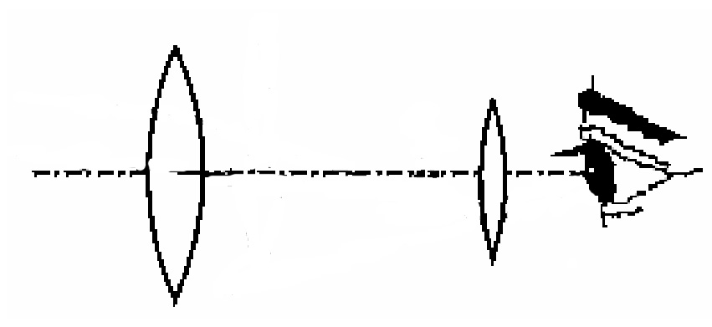
望远镜成像原理图
物镜
A`
目镜
A
F_{目}
F_{物}
B
B`

Slide 18
望远镜的原理
 | 物镜的作用 | 目镜的作用 | 增大视角的方法
望远镜
使远处的物体在焦点附近成倒立的缩小的实像,像照相机的镜头
把物镜成的实像，放大成虚像
把物体的像移近
把物体的像放大

Slide 19
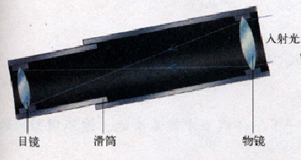
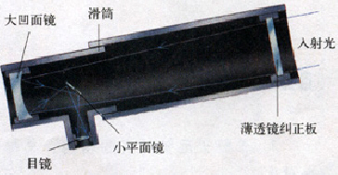
折射式
望远镜
反射式
望远镜

Slide 20
分类：
开普勒望远镜
伽利略望远镜
牛顿式反射望远镜

Slide 21
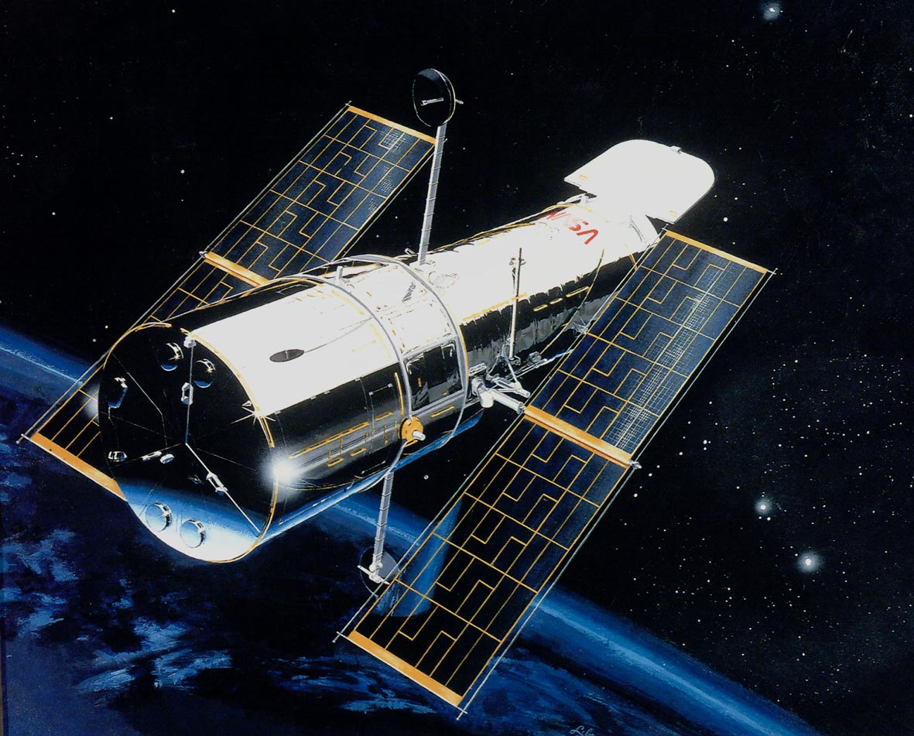
哈勃空间望远镜
把天文望远镜安置在大气层外，可以免受大气层的干扰，得到更清晰的天体照片。

Slide 22


1、显微镜:
①物镜 (f＜u＜2f ): 靠近物体的凸透镜.相当于投影仪的镜头,成倒立放 大的实
像 ,起放大作用
②目镜 (u＜f ): 靠近眼睛的凸透镜.相当于放大镜的镜头,成正立放大的虚像 ,
起放大作用
2、望远镜:
①物镜: 相当于照像机的镜头,成倒立缩小的实像 ,起拉近物体的作用
②目镜: 相当于放大镜的镜头,成正立放大的虚像,起放大作用

Slide 23
试试看 你一定行 相信自己是最棒的
1、显微镜镜筒两端各有一组凸透镜,靠近眼睛的叫（ ），靠近被观察物体的叫（ ）.
2、用显微镜观察物体时，物镜对物体所成的像是一个倒立放大的( )像（填“虚”或“实”），道理就像 的镜头成像一样。目镜的作用则像一个普通的 ,再次对这个像成放大的( )（填“虚像”或“实像”）.
3、简易天文望远镜由物镜和目镜组成，远处的物体经过物镜成一个倒立（ ）的实像；道理就像 的镜头成像一样。这个实像经过目镜成一个正立放大的（ )（填“虚像”或“实像”）
4、物体对眼睛所成视角的大小不仅和( )的大小有关,还和物体到眼睛的( )有关.
目镜
物镜
实
投影仪
放大镜
虚像
缩小
照像机
虚像
物体
距离

Slide 24
望远镜的物镜的直径比我们眼睛的瞳孔大得多，是为了( ).
把天文望远镜安置在大气层外，是为了( ).
可以会聚更多的光,得所成的像更加明亮
免受大气层的干扰，得到更清晰的天体照片

Slide 25
小 结:
 | 物镜的作用 | 目镜的作用 | 增大视角的方法
显微镜
望远镜
使被观察的物体成一个倒立的放大的实像
把物镜成的实像，再一次放大成虚像
把物体的像放大
使远处的物体在焦点附近成倒立的缩小的实像
把物镜成的实像，放大成虚像
把物体的像移近
把物体的像放大

Slide 26
思考
为什么显微镜物镜的焦距要比较短，目镜的焦距要比较长？为什么望远镜的物镜的焦距要比较长而目镜的焦距要比较短？

